Slide 1
Лекція 9 Практичні аспекти криптографії

Slide 2
Способи аутентифікації
Пряма передача пароля
Використання хешу
в т.ч. через cookie
Використання шифрування

Slide 3
Способи злому і крадіжки даних в мережах
Сніффінг
Фішинг
Підміна IP-адрес
підміна DNS
крадіжка cookie
Кейлогери
Соціальна інженерія

Slide 4
Захист WiFi
Парольний захист
WPA2 PSK ☺
WPA 3
Приховування SSID
Прив’язка по MAC

Slide 5
HTTPS
SSL (secure sockets layer - рівень захищених сокетів)
TLS (Transport Layer Security - безпека транспортного рівня)
порт 443

Slide 6
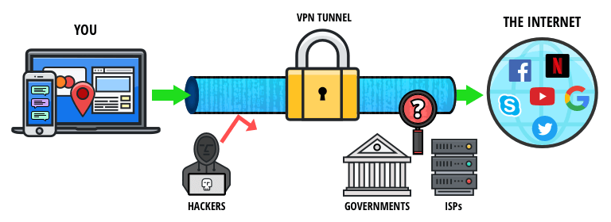
VPN (Virtual Private Network) — віртуальна приватна мережа

Slide 7
SSH
— мережевий протокол прикладного рівня, що дозволяє виконувати віддалене управління операційною системою і тунелювання TCP-з'єднань.

Slide 8
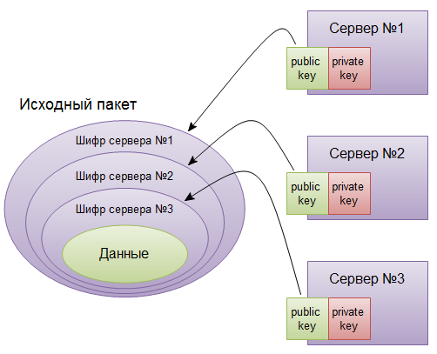
TOR (The Onion Router)
(Onion routing)

Slide 9
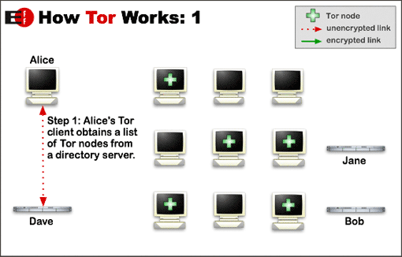

Slide 10
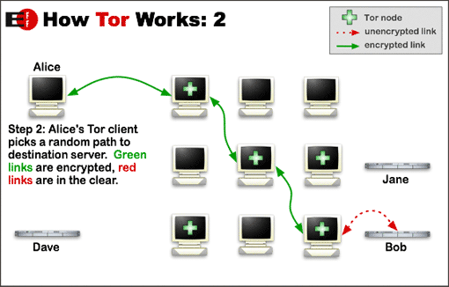

Slide 11
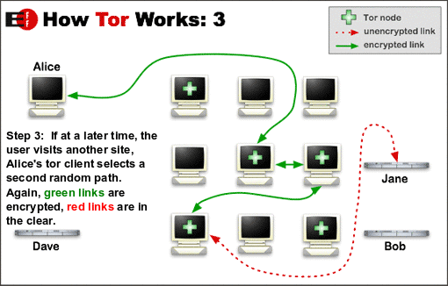

Slide 12
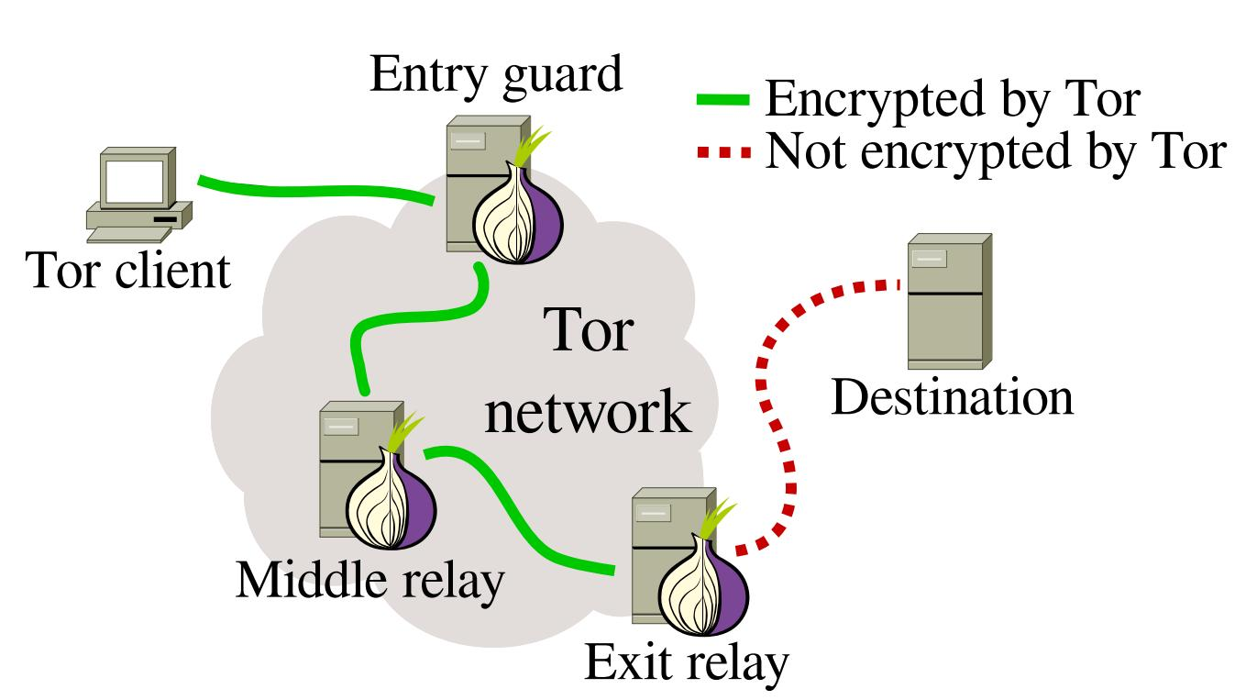
TOR (The Onion Router)

Slide 13
Електронний цифровий підпис
Призначення
Контроль цілісності переданого документа: при будь-якій випадковій або навмисній зміні в документі підпис стане недійсним, тому що обчислений він на підставі вихідного стану документа і відповідає лише йому.
Захист від змін (підроблення) документа: гарантія виявлення підробки при контролі цілісності робить підроблення недоцільним в більшості випадків.
Неможливість відмови від авторства. Так як створити коректну підпис можна, лише знаючи закритий ключ, а він повинен бути відомий тільки власнику, то власник не може відмовитися від свого підпису під документом.
Доказове підтвердження авторства документа: Так як створити коректну підпис можна, лише знаючи закритий ключ, а він повинен бути відомий тільки власнику, то власник пари ключів може довести своє авторство підпису під документом.

Slide 14
Імітозахист - захист від нав'язування хибної інформації. Імітозахист досягається зазвичай за рахунок включення в пакет переданих даних імітовставки.
імітовставка - блок інформації, який застосовується для імітозахисту, що залежить від ключа і даних.
Електронний цифровий підпис, або електронний підпис - асиметрична імітовставка (ключ захисту відрізняється від ключа перевірки). Іншими словами, така імітовставка, яку перевіряючий не може підробити.
Центр сертифікації - сторона, чия чесність незаперечна, а відкритий ключ широко відомий. Електронний підпис центру сертифікації підтверджує справжність відкритого ключа.
Хеш-функція - функція, яка перетворює повідомлення довільної довжини в число ( «згортку») фіксованої довжини.

Slide 15
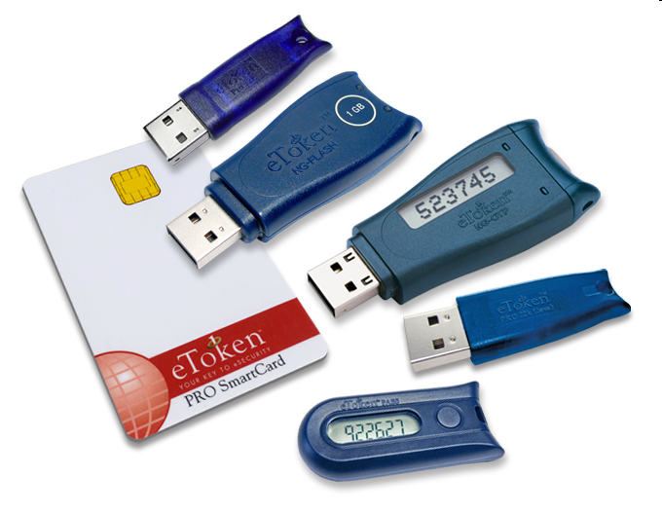

Slide 16
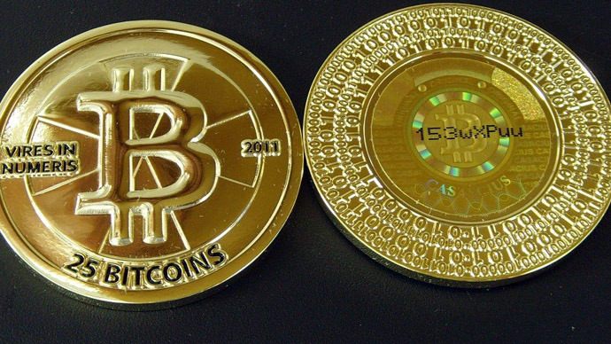
Біткойни
Сатоши Накамото, 2008 г.
Биткойн
сатоши
1 сатоши = 0.00000001 BTC
блокчейн (blockchain)
гаманець (wallet)
адреса
1Jhbck6ziWRmQBp67GVDgLSJ9eFF5xNXgB
Підтвердження транзакції(confirmation)
винагорода за транзакцію (transaction fee)
майнінг
Складність майнінга (mining difficulty)
хешрейт (hash rate)

Slide 17
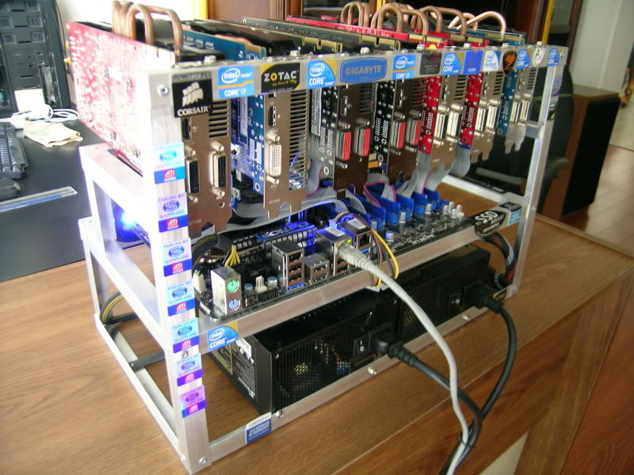
Майнинг биткойнов

Slide 18
Біткойни
Плюсы
Немає інфляції
Анонімність і приватність
Децентралізованість
Висока швидкість
публічність пересування
Теперь не потрібна реєстрація
надмалі транзакції
Вимагає тільки наявності Мережі
Мінуси
легко втратити
потенційна уразливість
нестабільний курс
Великий розмір бази транзакцій
Потенційна нелегальність ІРЛ

Slide 19
Стеганографія
RarJpeg
RubberhoseFS

Slide 20
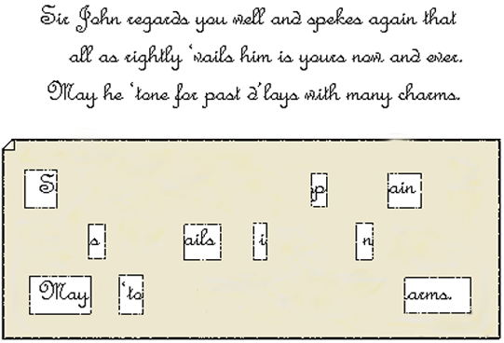
Решітка Кардано
Текст записки: Сер Джон високо цінує Вас і знову повторює, що всі, що є йому, тепер ваше, назавжди. Чи може він заслужити прощення за свої колишні зволікання допомогою своєї чарівності.
Шифрування послання: У травні Іспанія направить свої кораблі на війну.

Slide 21
Взлам програм
реверсивний інжиніринг
брудний хак
заміна бібліотеки
Генератор паролей
Дірки
сервер паролів
Захист від злому
Шифрування і упаковка коду
Поліморфізм
обфускація коду
Захист від налагодження
Винос перевірки в Інтернет

Slide 22
Дякую за увагу!

